Slide 1
2.2 定点加法、减法运算
定点数的加减运算其实可以用原码、补码、BCD码等各种码制进行。但由于补码加减运算规则简单，易于实现，因此计算机系统中普遍采用补码形式进行数据的存储、传送、运算。

Slide 2
2.2.1 补码的加法运算
两个数的补码之和，等于这两数和的补码。
[X]_{补}+[Y]_{补} =[X+Y]_{补}
(小数时模为2，整数时模为2^{n})
两个数不管正负，均用补码表示，符号位做数值参加运算，符号位相加所产生的进位为模，要丢掉，最后结果为补码结果。

Slide 3
2.2.2 补码的减法运算
补码的减法：补码之差等于被减数加上减数变补之后的数。
[X]_{补}-[Y]_{补}=[X - Y]_{补}=[X]_{补}+[-Y]_{补}
[-Y]_{补}称为[Y]_{补}的机器负数，由[Y]_{补}求[-Y]_{补}的过程称为将[Y]_{补}“变补”，由[Y]_{补}求[-Y]_{补}的方法是，不管Y的真值为正或为负，都是将[Y]_{补}的各位连同符号位在内全部变反后，最低位再加1。

Slide 4
可以证明：
[X+Y]_{补}= [X]_{补}+[Y]_{补}
[X-Y]_{补}= [X]_{补}+[-Y]_{补}
例: X＝+1001 Y＝+0101，求 X+Y＝？
解: [X]_{补}=01001
[Y]_{补}=00101
[X+Y]_{补}=[X]_{补}+[Y]_{补}=01001+00101 =01110
例: X＝1001 Y＝-0101，求 X+Y＝？
解: [X]_{补}=01001
[Y]_{补}=11011
[X+Y]_{补}=[X]_{补}+[Y]_{补}=01001+11011 =00110

Slide 5
补码定点加减法
例: X = 0.1011，Y= - 0.0101，求 X+Y=？
解:
[X]_{补}=0. 1 0 1 1
+
[Y]_{补}=1. 1 0 1 1
1 0. 0 1 1 0
模，丢掉
[X]_{补}+[Y]_{补}=0.0110
X+Y=0.0110

Slide 6
补码定点加减法
例: X = -11001 ，Y = - 00011，求 X+Y=？
解:
[X]_{补}=1 0 0 1 1 1
由以上两例看到,补码加法的特点:
一是符号位要作为数的一部分一起参加运算。
二是最高位的进位为模，要丢掉!
+
[Y]_{补}=1 1 1 1 0 1
1 1 0 0 1 0 0
模，丢到
[X]_{补}+[Y]_{补}=100100
X+Y=-11100

Slide 7
补码定点加减法
例: X= - 0.1011 ，Y= - 0.0110，求 X－Y=？
解:
[X]_{补}=1. 0 1 0 1
+
[-Y]_{补}=0. 0 1 1 0
1. 1 0 1 1
[X－Y]_{补}=1.1011
X－Y=-0.0101

Slide 8
补码定点加、减法运算的特点：
参与运算的数均用补码表示。
按二进制运算规则运算，逢二进一。
符号位与数值位按同样规则一起参与运算，符号位运算产生的进位要丢掉，结果的符号位由运算得出。
补码运算的结果还是补码。

Slide 9
2.2.3 溢出概念与检测方法
在计算机中，由于机器码的尾数通常是给定的（如16位字长，32位字长），因此，在计算机中数的表示范围是有限的，若两数进行加减运算的结果超出了给定的取值范围，就称为溢出。一旦出现溢出，必须及时处理，否则会出现错误。

Slide 10
例1：X=1010 Y=1001 求 X+Y
1、溢出现象
解： [X]补= 0 1 0 1 0
+ [Y]补= 0 1 0 0 1
较大正数相加产生进位，影响符号位
1 0 0 1 1
例2：X=-1010 Y=-1011 求 X+Y
解： [X]补= 1 0 1 1 0
+ [Y]补= 1 0 1 0 1
0 1 0 1 1
两个负数相加结果的符号位却为正了

Slide 11
2、溢出原因：
1）两个正数太大：产生进位而改变了符号位；
2）两个负数绝对值太大：对应的补码太小，不能向符号位产生进位，使符号位相加后，向前产生进位。
怎样会产生溢出：
1、两异号数相加或两同号数相减是否
会产生溢出？
2、仅当两同号数相加或两异号数相减
时才有可能产生溢出？
决不会产生溢出
正确

Slide 12
3、溢出的判断
1）采用单符号位的判断方法
例: X＝-0.100 Y＝-0.101，求 X+Y＝？
解:
两负数相加，结果应为负数，但运算结果为正数，表明有溢出发生。
[X]_{补}=1. 1 0 0
+
[Y]_{补}=1. 0 1 1
1 0. 1 1 1
模，丢到
方法：根据运算的符号逻辑关系进行判断。两个正数相加，结果也应当是一个正数；两个负数相加，结果应当是一个负数。

Slide 13
2）进位判别法
[X]_{补}= 1. 1 0 0
+ [Y]_{补}= 1. 0 1 1
1 0. 1 1 1
模，丢到
符号位有进位，最高数值位无进位，进位不相同，有溢出！
方法：如果符号位进位值与最高数值位产生的进位值相同，则表明运算无溢出产生；若不相同，则有溢出。
例: X＝-0.100 Y＝-0.101，求 X+Y＝？
解:

Slide 14
例: X＝100 ，Y＝-110，求 X-Y＝？
解:
[X]_{补}=0 1 0 0
+
[-Y]_{补}=0 1 1 0
1
0
1
0
单符号位法：一个正数减去一个负数，结果为正数，但计算结果为负数，表明有溢出发生，出错！
进位判别法：最高数值位向前有进位，符号位向前无进位。
溢出逻辑表达式为：V=C_{f}⊕ C_{n-1}
（其中C_{f}为符号位产生的进位， C_{n-1}为最高有效位产生的进位）

Slide 15
3）双符号位判别法（变形补码法/模4补码）
方法：
每个操作数的补码符号用两个二进制数表示，用“00”表示正数，“11”表示负数，两个符号位同时参加运算，如果运算结果两个符号位相同，则无溢出发生。如果运算结果两个符号位不同，则表明有溢出产生了。
“10”表示负溢出（下溢出），说明运算结果为负数，“01”表示正溢出（下溢出），说明运算结果为正数。
即不论溢出与否,最高符号位始终指示正确的符号。

Slide 16
采用双符号位的判断方法
高符号位 | 低符号位 | 结果
0 | 0 | 正
0 | 1 | 上溢
1 | 0 | 下溢
1 | 1 | 负

Slide 17
例: X=+0.1100 Y=+0.1000，求 X+Y=？
解:
[X]_{补}=00. 1100
+
[Y]_{补}=00. 1000
01. 0100
正数太大了，向前有进位，而符号位向前无进位；两个符号位：01，不相同，表示溢出

Slide 18
例: X=-0.1100 Y=-0.1000，求 X+Y=？
解:
[X]_{补}=11. 0100
+
[Y]_{补}=11. 1000
10. 1100
负数绝对值太大了对应的补码小，向前无进位，而符号位向前有进位；两个符号位：10，不相同，表示溢出
溢出逻辑表达式为：V=S_{f1}⊕ S_{f2}
（其中S_{f1}为最高符号位，S_{f2}为第二符号位）

Slide 19
补码定点数加减法运算方法总结：
先写两个操作数的补码形式；
减法要先“变补”，再变减为加，逢二进一；
竖式运算采用双符号位法判断溢出；
无溢出，结果即为补码形式的结果。

Slide 20
补充：逻辑门
非门（NOT） 与门（AND） 与非门（NAND）
X X•Y X•Y
或门（OR） 或非门（NOR） 异或门（XOR）
X+Y X+Y X⊕Y

Slide 21
2.2.4 基本的二进制加法/减法器
1、一位全加器
表2.2 一位全加器真值表
输入
输出
Si
本位输出结果
A_{i}
B_{i}
C_{i}
S_{i}
C_{i+1}
Ci+1
FA
Ci 来自低位的进位
0
0
0
0
0
向高位产生的进位
0
0
1
1
0
Ai
Bi
0
1
0
1
0
两个输入
0
1
1
0
1
1
0
0
1
0
两个输出端的逻辑表达式：
S_{i}＝A_{i}⊕B_{i}⊕C_{i}
C_{i＋1}＝A_{i}B_{i}＋B_{i}C_{i}＋C_{i}A_{i}
1
0
1
0
1
1
1
0
0
1
1
1
1
1
1

Slide 22
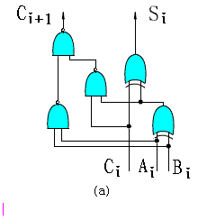
S_{i}＝A_{i}⊕B_{i}⊕C_{i}
C_{i＋1}＝A_{i}B_{i}＋B_{i}C_{i}＋C_{i}A_{i}
按此表达式组成的一位全加器示图：
C_{i+1}=(Ai ⊕ Bi)Ci AiBi

Slide 23
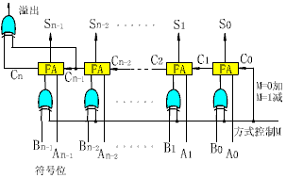
n个1位的全加器(FA)可级联成一个n位的行波进位加减器。M为方式控制输入线，
当M＝0时，作加法(A＋B)运算；当M＝1时，作减法(A－B)运算。在后一种情况下，A－B运算转化成[A]_{补}＋[－B]_{补}运算，求补过程由B＋1来实现。

Slide 24
单符号位法、进位判别法 双符号法判溢出
正溢出
0.1001 00.1001
+ 0.1100 00.1100
1.0101 01.0101
负溢出
1.0111 11.0111
+ 1.0011 + 11.0011
10.1010 10.1010

Slide 25
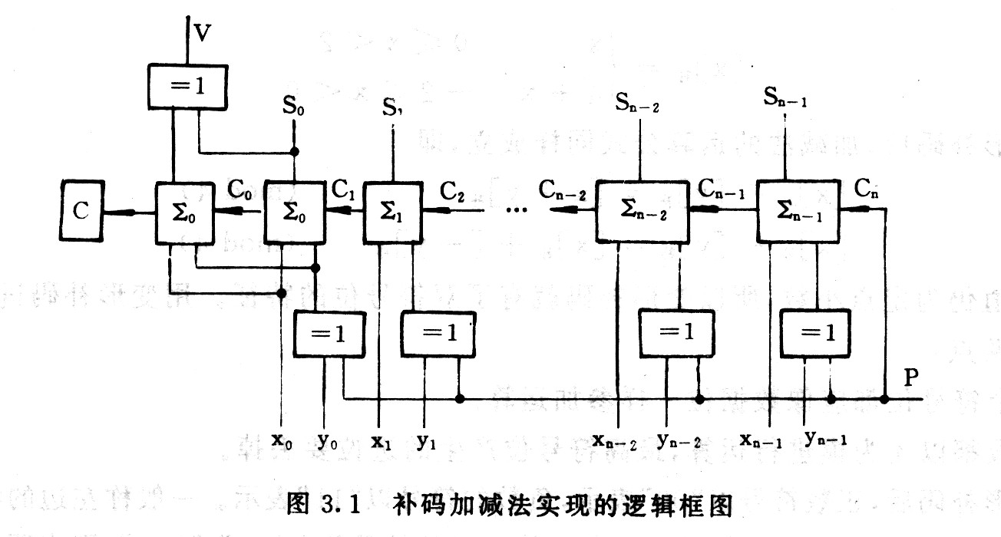
补码加减法的逻辑实现
V
图示：n个1位全加器组成。
进位判别法判溢出。V=C₀ ⊕C₁
双符号位法判溢出。V=S_{f1}⊕ S_{f2}
=1溢出
C_{n}=0 做加法C_{n}=1 做减法（求反加1）
y1
y0

Slide 26
2.3 定点乘法运算
1.定点原码一位乘法
运算原则：先将符号位与数值位分开。对数值位部分进行乘法运算，运算方法与普通的十进制乘法类似 ，得到的结果为运算结果的数值部分。
符号位单独处理，可按异或运算得到，同号相乘为正，异号相乘为负。
最后将两部分加在一起。

Slide 27
定点一位乘法
1.两个n位数相乘，其积为n位，则需要2n位长的加法器，这不适用于定点机的形式。
2.机器一次只能进行两个数的相加，不能进行多个数据的加法。
3.手工计算中，乘数的每一位是0还是1都可直接看见，而在计算机中，采用放乘数的寄存器的每一位直接决定本次相加数是被乘数还是0是很不方便的，若采用该寄存器的最低一位来执行这种判断就简便了。
0. 1 1 0 1
×
0. 1 0 1 1
1 1 0 1
1 1 0 1
0 0 0 0
1 1 0 1
+
0.
1 0 0 0 1 1 1 1
手工算法

Slide 28
定点原码一位乘法运算：
运算过程:
计算机中执行乘法时，积的符号位由被乘数和乘数的符号位通过一个半加器实现。
数值部分的运算规则是：从乘数最低位Y₀开始，当乘数Y_{i}为1时，将上次部分积加上被乘数的绝对值，然后右移一位，得到新的部分积；当Y_{i}为0时，则写下全0，然后再对乘数Y的高一位进行类似乘法运算。重复“加—右移”操作N次，可得到最后的乘积。用加法器和移位器就可实现。

Slide 29
定点原码一位乘法
设被乘数[X]_{原}=X_{f}X_{n-1}X_{n-2}……X₁X₀
乘 数[Y]_{原}=Y_{f}Y_{n-1}Y_{n-2}…Y₁Y₀
乘 积[X]_{原}=Z_{f}Z_{2n-1}Z_{2n-2}……Z₁Z₀
乘积：P=|X|×|Y| ,积符：Sp=S_{X}⊕ S_{Y}

Slide 30
定点原码乘法运算举例：
例:X=0.1101，Y=0.1011， 求X×Y=?
解： |X|=00.1101 |Y|=00.1011，符号位：S_{p}=S_{X}⊕ S_{Y}=0
操作 部分积（A） 乘数（C，Cn） 说明
0 0. 0 0 0 0
1 0 1 1
初值为0
+
0 0. 1 1 0 1
Y₃=1， +X
0 0. 1 1 0 1
→
0 0. 0 1 1 0
1 1 0 1
右移
+
0 0. 1 1 0 1
Y₂=1， +X
0 1. 0 0 1 1
→
0 0. 1 0 0 1
1 1 1 0
右移
+
0 0. 0 0 0 0
Y₁=0， +0
0 0. 1 0 0 1
→
0 0. 0 1 0 0
1 1 1 1
右移
+
0 0. 1 1 0 1
Y₀=1， +X
0 1. 0 0 0 1
→
0 0. 1 0 0 0
1 1 1 1
右移，得X×Y

Slide 31
最后上符号，结果：[X×Y]_{原}=0.10001111
硬件实现：设置3个寄存器且都具有移位功能，一个移位器。
（A存放部分积累加和，及乘积的高位
B存放被乘数
C存放乘数，及乘积低位）
例：用相同方法计算：X=-0.1101 Y=0.0110，求X×Y?
X×Y=1. 01001110

Slide 32
原码乘法小结：
整数乘法与小数乘法相同；
操作数、结果都用原码表示；
符号要单独处理；
绝对值进行运算，并采用双符号；
乘数末位为判断位，其状态决定下步操作，做n次“累加，右移”循环。
n×m位，数值结果等于n+m位。

Slide 33
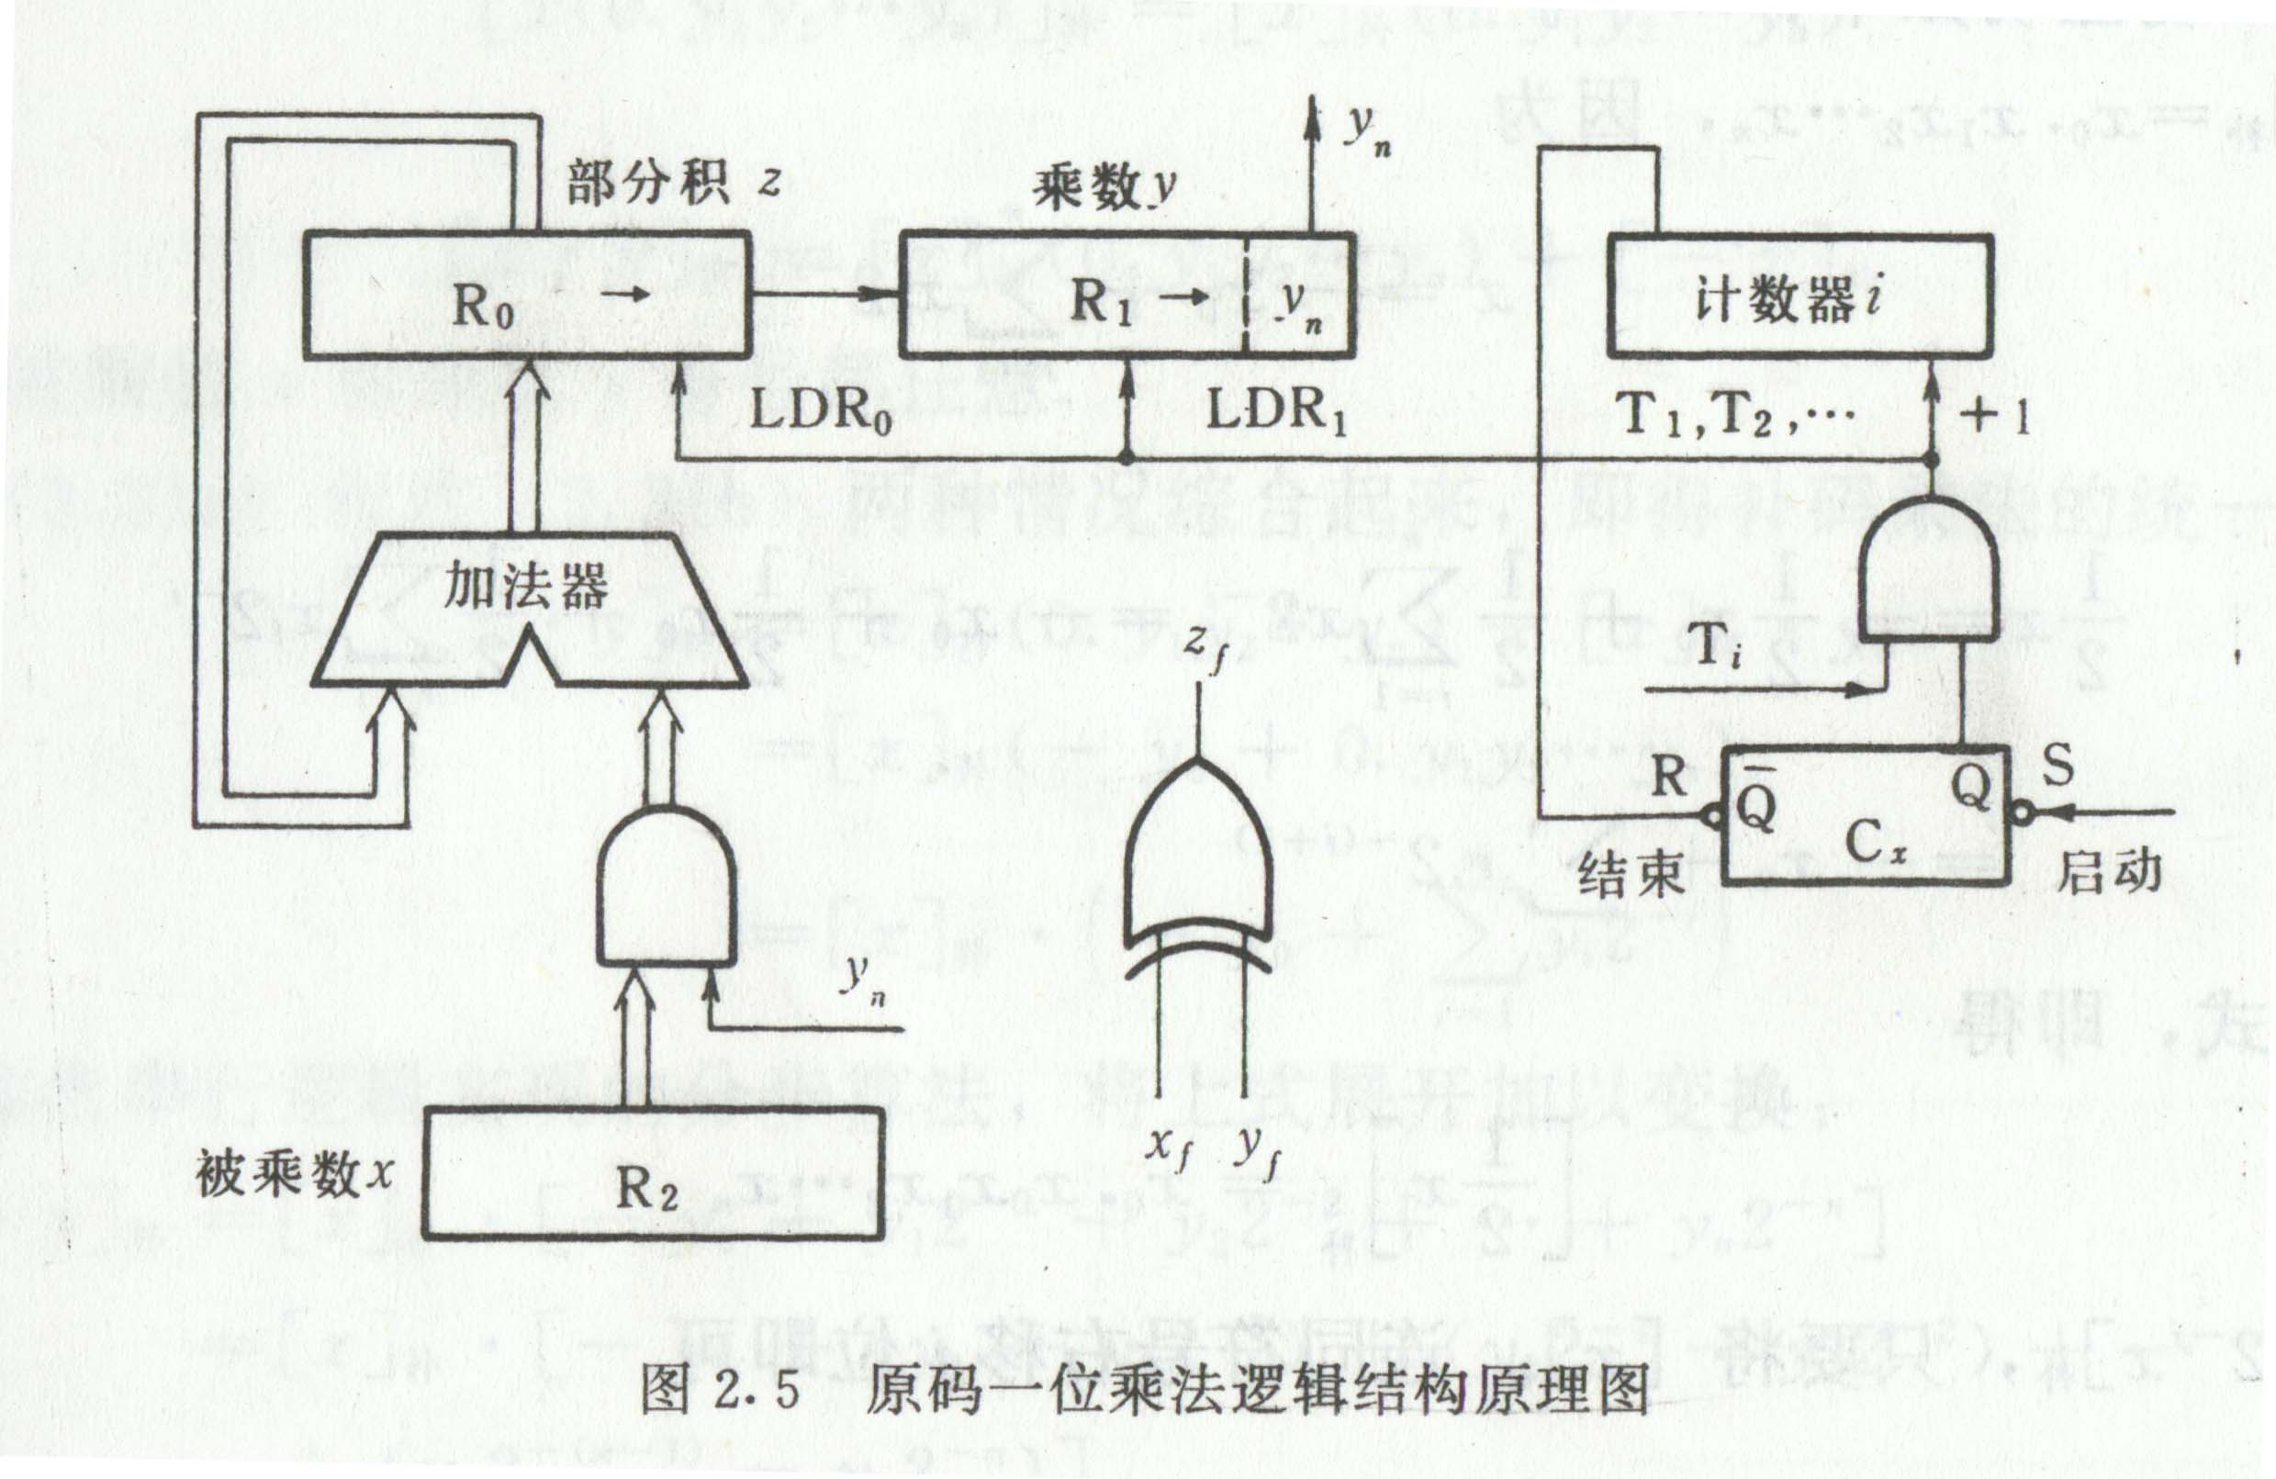
定点原码乘法运算器
Ｒ０存放部分积，Ｒ２存放被乘数，Ｒ１存放乘数。
一、 R0清零，R2存放被乘数，R1存放乘数。乘法开始时，“启动”信号时控制Ｃ_{Ｘ}置１，于是开启时序脉冲Ｔ，
当乘数寄存其Ｒ１最末位为“１“时，部分积Ｚ和被乘数Ｘ在加法器中相加，其结果输出至Ｒ０的输入端。一旦控制脉冲Ｔ到来，控制信号ＬＤＲ０使部分积右移１位，与此同时，乘数寄存其Ｒ１也在控制型号ＬＤＲ１作用下右移一位，且计数器Ｉ记数一次，
二、 将步骤三重复执行N次
三、 当计数器Ｉ＝n时，计数器Ｉ的溢出信号使控制触法器Ｃ_{Ｘ}置０，关闭时序脉冲Ｔ，乘法宣告结束。
原码一位乘法的逻辑电路图

Slide 34
定点原码乘法的缺点：
一是符号位需要单独运算，增加了硬件设备；
二是对于采用补码存储的机器，从存储器中取出的是操作数的补码，需先将其转换成原码，这样很不方便，而且影响速度，效率慢。

Slide 35
2.定点补码乘法运算
定点一位补码乘法：
补码乘法的特点是乘数、被乘数用补码表示，符号位参加运算，最后得到的结果就是乘积的补码，符号位在运算中形成。

Slide 36
直接补码乘法运算规则：
被乘数、乘数都用补码表示；
符号位作为“负权”（即负数）参与运算；
按位相乘，同号相乘为正数，异号相乘为负数；
部分积累加，逢二进一，借一当二；
数值部分n位×m位，结果的数值为n+m位；
最后结果即补码表示结果。

Slide 37
定点补码乘法运算举例
例：X=0.1101，Y=-0.1011，求X×Y=？
解：[X]_{补}=0.1101，[Y]_{补}=1.0101
(0). 1 1 0 1
× (1). 0 1 0 1
(0) 1 1 0 1
(0) 0 0 0 0
(0) 1 1 0 1
(0) 0 0 0 0
0 (1) (1)(0)(1)
1. 0 1 1 1 0 0 0 1
[X×Y]_{补} =1.01110001，还原成真值X×Y=-0.10001111

Slide 38
练习：X=0.1101，Y=0.1011，求X×Y=？
解：[X×Y]_{补}=0.10001111
练习：X= - 0.1101，Y=0.1011，求[X×Y]_{补}=？
解：[X×Y]_{补}=1. 01110001

Slide 39
2.4定点除法运算
定点原码一位除法的运算方法：
先将符号位与数值位分开，对数值部分进行除法运算，得到的结果为运算结果的数值部分；除数和被除数的符号位进行异或运算，得到运算结果的符号位。最后两部分加在一起
设 被除数 [X]_{原}=X_{f} . X₁X₂…X_{n}
除 数 [Y]_{原}=Y_{f} . Y₁Y_{2…}Y_{n}
则 商 [Q]_{原}=（X_{f} + Y_{f}）.（X₁X₂…X_{n}/Y₁Y₂…Y_{n}）

Slide 40
定点除法运算：
计算机中执行除法时，商的符号位由被除数和除数的符号位通过一个半加器实现；
对于数值部分，由于定点小数的绝对值小于1，如果被除数大于或等于除数，则商就大于或等于1，因而会产生溢出，这是不允许的。
因此在执行除法以前，先要判别是否溢出，不溢出时才执行除法运算。判别溢出的方法是被除数减去除数，若差为正，就表示溢出。
除法的前提： |X| < |Y|

Slide 41
手工计算定点除法的方法：
设被除数为X=0.1001，除数Y=0.1011,求X/Y=?
X/Y=0.1101
余数=0.0111×2⁻⁴
我们发现：在运算过程中要不断“试商”，够减商1，不够减商0。即多次判断被除数与除数的大小，而这个判断通过减法来实现。
0.1 1 0 1
1101 1 0 1 1 0
1 1 0 1
1 0 0 1 0
1 1 0 1
1 0 1 0 0
1 1 0 1
0 1 1 1

Slide 42
1.原码恢复余数法
运算规则:
被除数与除数采用双符号位，被除数的绝对值要小于除数的绝对值。
被除数先减除数，若余数为正，表示够减，商1，余数左移再减除数；若余数为负，表示不够减 ，商0。不够减时，要加上除数恢复原来的余数，再左移减除数。如此循环多次。
求n位商，做n步操作，若第n步余数为负，则第n+1步恢复余数不移位。

Slide 43
原码恢复余数法举例：
例:X=0.1001 ， Y=0.1011， 用恢复余数法求X/Y=?
解:被除数 |X|=0.1001
除数 |Y|=0.1011
除数求补 -Y=1.0101

Slide 44
解: 操作 被除数/余数 商数 q 说明
0 0 . 1 0 0 1
X减Y
+[-Y]
1 1 . 0 1 0 1
1 1 . 1 1 1 0
余数<0，加上除数
+|Y|
恢复余数
0 0 . 1 0 1 1
0 0 . 1 0 0 1
←
0 1 . 0 0 1 0
0
商0，余数左移
+[-Y]
1 1 . 0 1 0 1
减Y
0 0 . 0 1 1 1
余数>0
←
0 0 . 1 1 1 0
0.1
商1，余数左移
+[-Y]
1 1 . 0 1 0 1
减Y
0 0 . 0 0 1 1
余数＞0
←
0 0 . 0 1 1 0
0.11
商1，余数左移
+[-Y]
1 1 . 0 1 0 1
减Y
1 1 . 1 0 1 1
余数<0，加上除数
+|Y|
0 0 . 1 0 1 1
恢复余数
0 0 . 0 1 1 0
←
0 0 . 1 1 0 0
0.110
+[-Y]
商0，余数左移
1 1 . 0 1 0 1
减Y
0 0 . 0 0 0 1
余数r₄>0
0 0 . 0 0 0 1
0.1101
商1，余数不左移

Slide 45
最后结果：
符号单独运算，Qs=X_{f} ⊕Y_{f}=0
将符号与数值拼在一起，得：
[Q]_{原}=0.1101
[R]_{原}=2⁻⁴×0.0001

Slide 46
定点原码除法运算
恢复余数法的缺点:
当某一次-Y的差值为负时，要多一次+Y恢复余数的操作，实际步数不固定，降地低了执行速度,又使控制线路变得复杂，因此在计算机中很少采用。

Slide 47
2.原码不恢复余数法（加减交替法）
在恢复余数除法中，若第i-1次求商的余数为+R_{i-1}时，下一次求商用的方法是
R_{i}=2R_{i-1}-Y
当R_{i}＜0时，第i位的商上0，而恢复余数的操作结果应为 R_{i}+Y，下一次，即第i+1次求商的减法操作是
R_{i+1}=2（R_{i} +Y）-Y=2 R_{i} +Y
上述公式表明，当某一次求商，其减得的差值为负，即R_{i} ＜0时，本次上商为0，继续求下一位商时，可以不必恢复余数，而是直接将负的差值左移一位后（得2 R_{i} ），再采用加上除数的方法来完成。

Slide 48
原码不恢复余数法（加减交替法）
运算规则：
前提，被除数的绝对值小于除数的绝对值。
被除数（或余数）减除数，当余数为负时商上0，余数左移加除数；当余数为正时商上1，余数左移减除数。
采用双符号位。若除数为n位，需要进行n+1次加法和n次移位。
由于运算中余数共左移了n次，相当于乘2^{n}，故最后得余数应乘上2^{-n}才是真正的正确余数。

Slide 49
原码不恢复余数法举例：
例:X=0.1001，Y=0.1011，求X/Y？
解: |X|=0.1001, |Y|=0.1011, -Y=1.0101
被除数X/余数r 商数q 说明
0 0 . 1 0 0 1
+[-Y]
1 1 . 0 1 0 1
X减Y
1 1 . 1 1 1 0
余数r₀为负
←
1 1 . 1 1 0 0
0
商0,r和q左移一位
+ |Y|
0 0 . 1 0 1 1
加Y
0 0 . 0 1 1 1
余数r₁为正
←
0 0 . 1 1 1 0
0.1
商1,r和q左移一位
+[-Y]
1 1 . 0 1 0 1
减Y
0 0 . 0 0 1 1
余数r₂为正
←
0 0 . 0 1 1 0
0.11
商1,r和q左移一位
+[-Y]
1 1 . 0 1 0 1
减Y
1 1 . 1 0 1 1
余数r₃为负
←
1 1 . 0 1 1 0
0.110
商0,r和q左移一位
+ |Y|
0 0 . 1 0 1 1
加Y
0 0 . 0 0 0 1
余数r₄为正
0.1101
商1,仅q左移一位
结果：Q=0.1101，R=2⁻ ⁴×0.0001

Slide 50
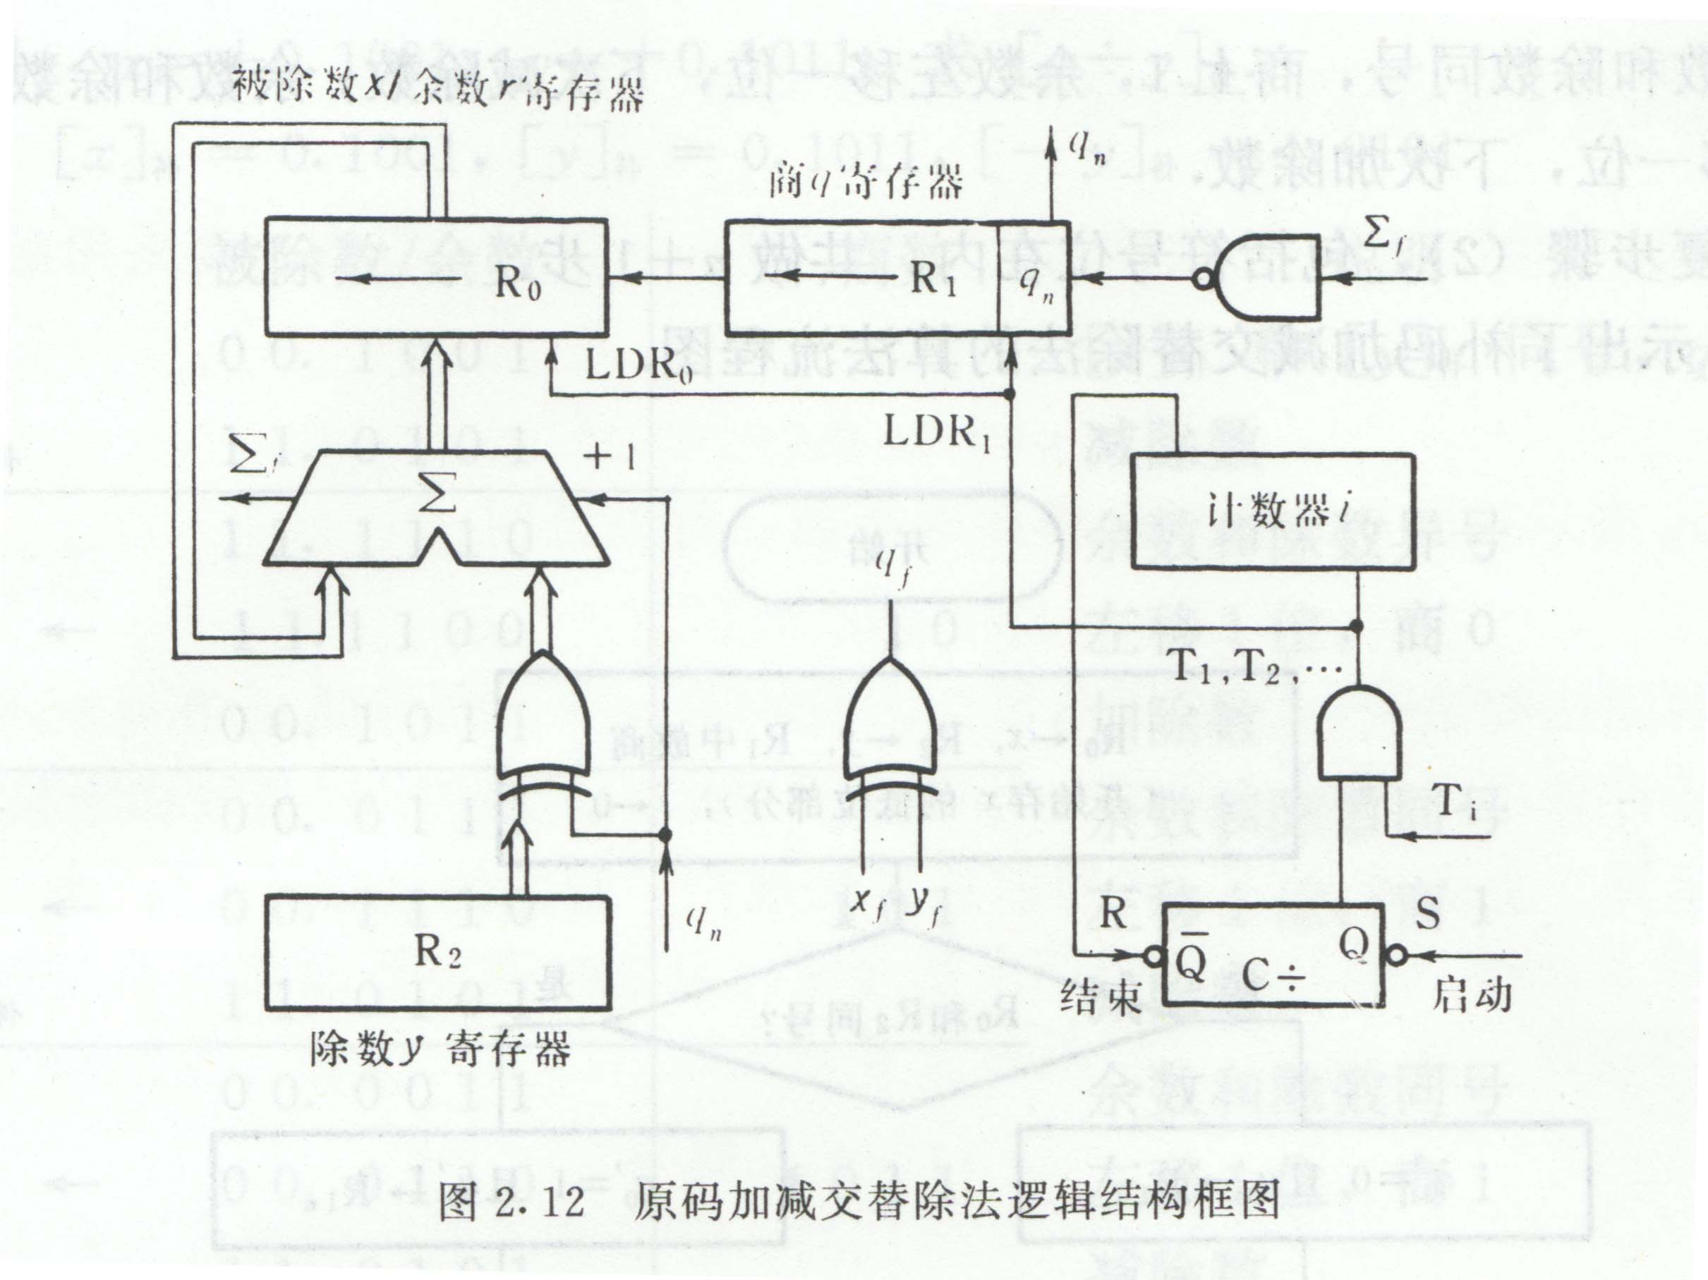
定点除法运算器
Ｒ_{１}寄存器为 n位，是双向移位寄存器，R₀为双向移位寄存器。
除法开始前R1可存放被除数的低n位，R₀保存被除数或者余数。
在进商左移的过程中，被除数（余数）的低位部分由Ｒ_{１}串行移至Ｒ_{０}。
每次进商置于R₁的最末位，由加法器符号位∑f来设置，
运算结束后R₁存放n位的商，R₀中存放余数。

Slide 51
3.补码一位除法 :
符号位参加运算，运算过程中均采用双符号补码表示。
运算第一步，当被除数与除数同号时，被除数减除数；被除数与除数异号时，被除数加上除数。
余数与除数同号，商上1，余数左移1位减去除数；余数与除数异号，商上0，余数左移1位加上除数。
求n位商，做n+1次操作。
商和余数要校正。

Slide 52
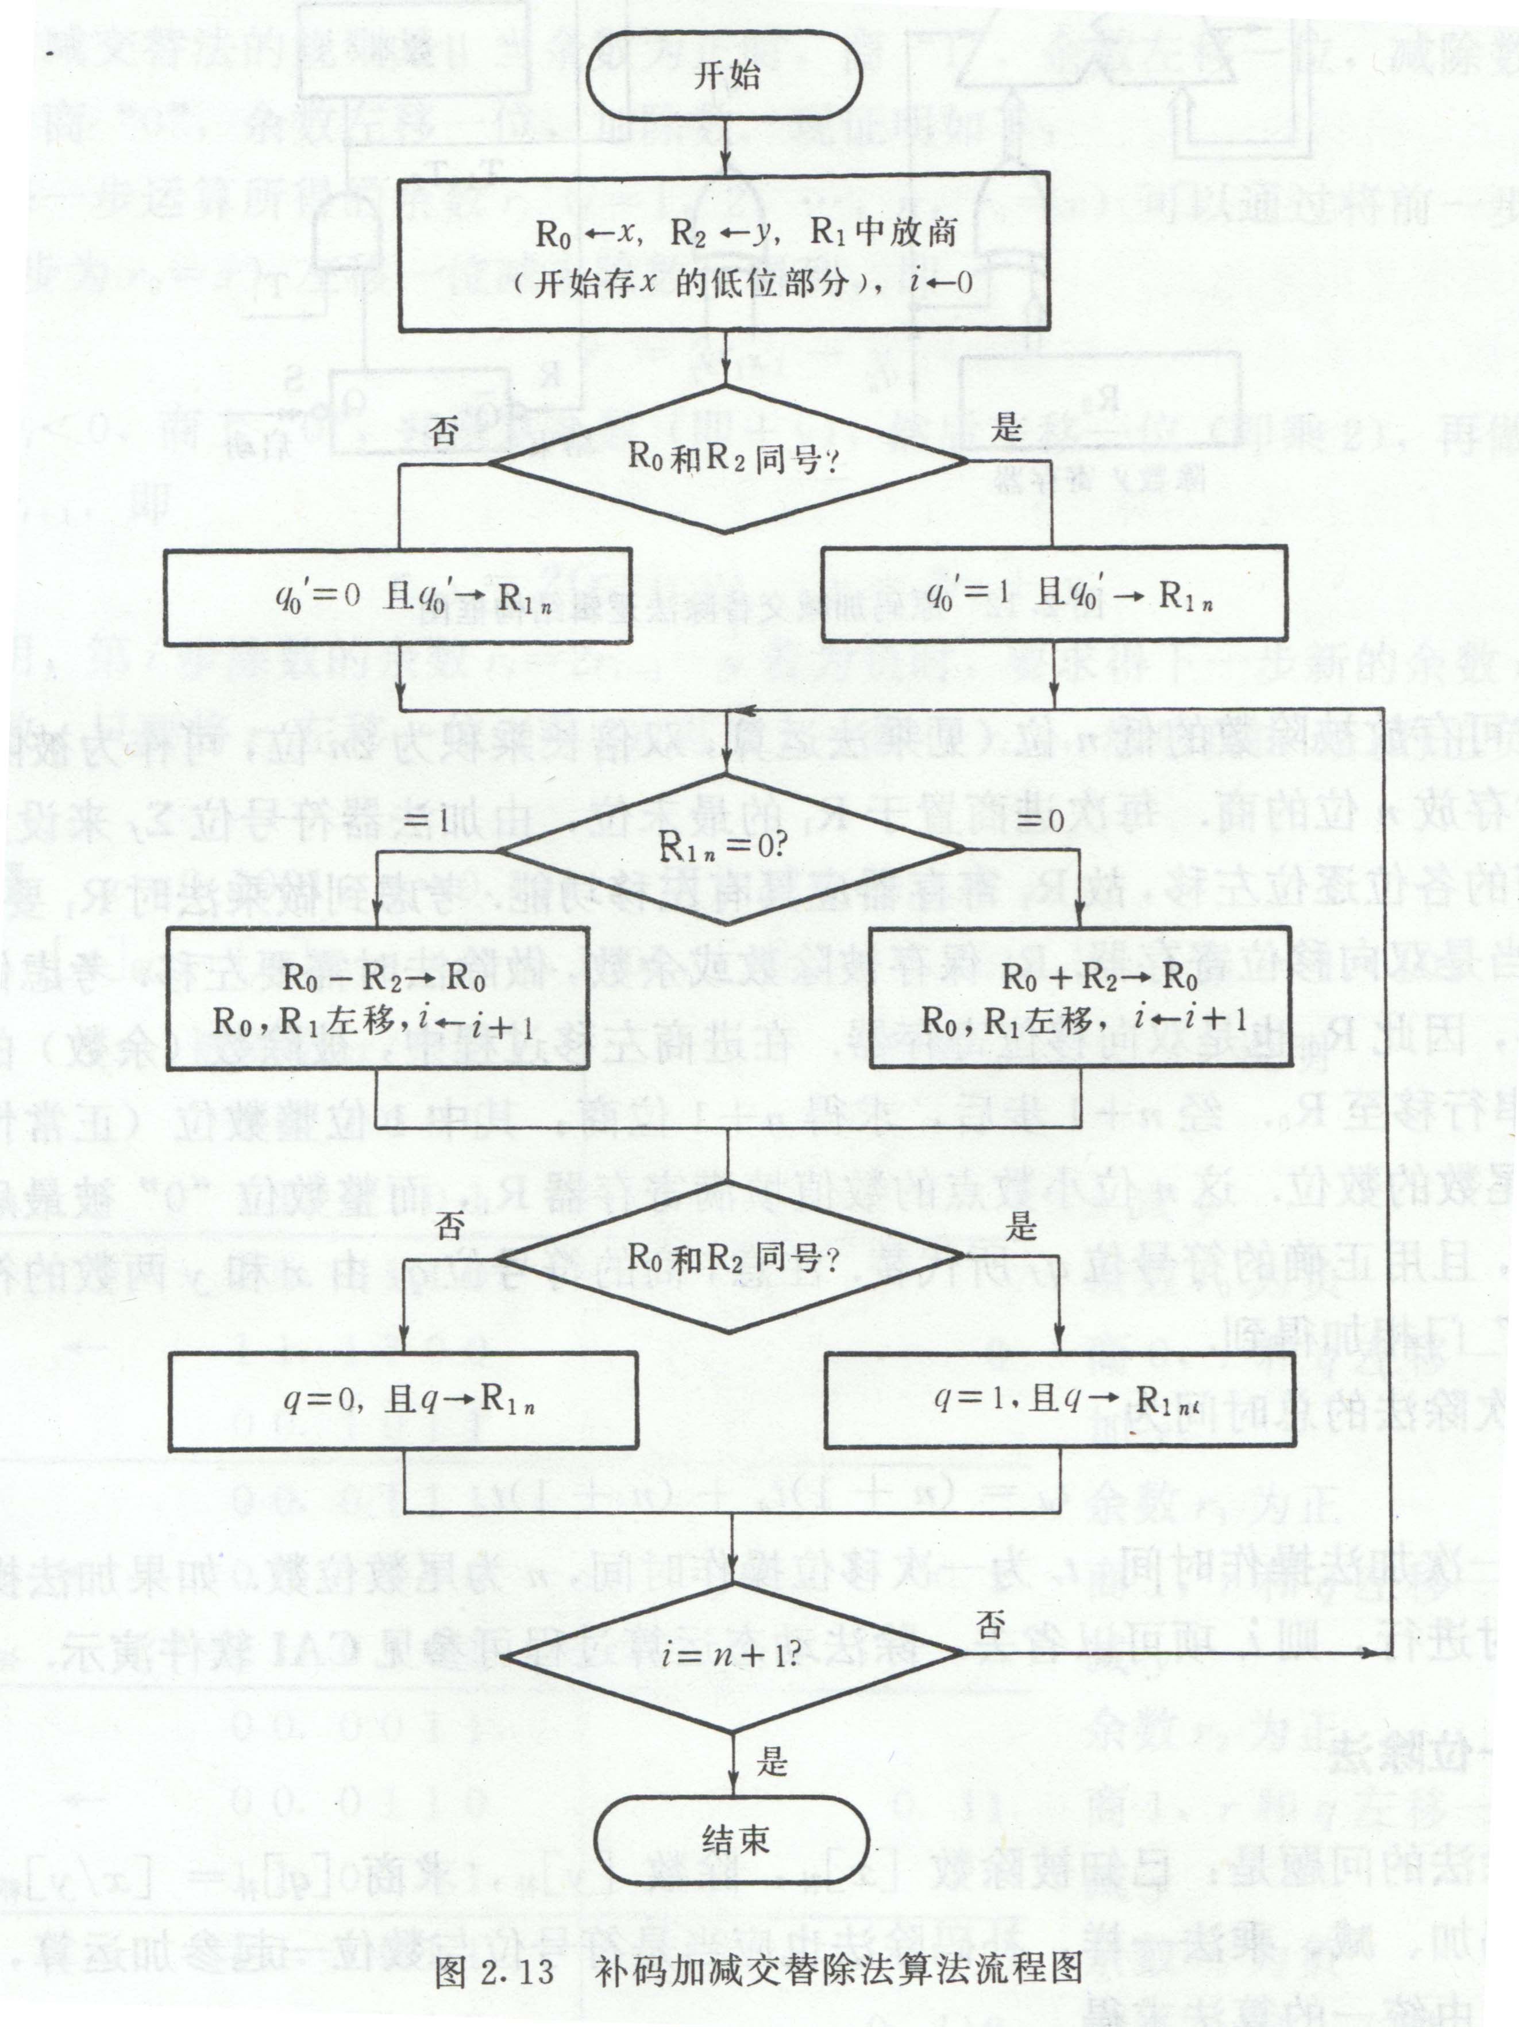
补码一位除法的流程图

Slide 53
商的校正原则（仅针对补码运算）
当刚好能除尽时（即运算过程中某一步余数为0），如果除数为正，则商不必校正；若除数为负，则商需要加上2^{-n}进行校正。
不能除尽时，如果商为正，则不必校正；若商为负，则商需要加2^{-n}进行校正。

Slide 54
余数的校正原则（针对原码和补码）
校正的前提：余数与竖式运算中的被除数异号。
若商为正，将余数加上除数进行校正；
若商为负，将余数减去除数进行校正；
校正后，余数的符号应与被除数相同。
注意：只要是做减法，都是加上减数变补之后的数。

Slide 55
定点补码除法运算例1：
例:X=0.1001,Y=0.1011,求[X/Y]_{补}
解:[X]_{补}=0.1001，[Y]_{补}=0.1011，[-Y]_{补}=1.0101
操作 被除数/余数 商 说明
0 0 . 1 0 0 1
[X]_{补}和[Y]_{补}同号,减除数
+[-Y]_{补}
1 1 . 0 1 0 1
1 1 . 1 1 1 0
余数和除数异号
←
1 1 . 1 1 0 0
0.
商0，左移1位
+[Y]_{补}
0 0 . 1 0 1 1
加除数
0 0 . 0 1 1 1
余数和除数同号
←
0 0 . 1 1 1 0
0.1
商1，左移1位
+[-Y]_{补}
1 1 . 0 1 0 1
减除数
0 0 . 0 0 1 1
余数和除数同号
←
0 0 . 0 1 1 0
0.11
商1，左移1位
+[-Y]_{补}
1 1 . 0 1 0 1
减除数
1 1 . 1 0 1 1
余数和除数异号
←
1 1 . 0 1 1 0
0.110
商0，左移1位
+[Y]_{补}
0 0 . 1 0 1 1
加除数
0 0 . 0 0 0 1
余数和除数同号
0 0 . 0 0 0 1
0.1101
商1，最后不移位
商和余数都不需要校正，结果：[Q]_{补}=0.1101，[R]_{补}=2⁻ ⁴×0.0001

Slide 56
定点补码除法运算例2：
例:X=0.100,Y=-0.101,求[X/Y]_{补}
解: [X]_{补}=0.100, [Y]_{补}=1. 011, [-Y]_{补}=0.101
操作 被除数/余数 商数 说明
0 0 . 1 0 0
[X]_{补}和[Y]_{补}异号,加除数
+[Y]_{补}
1 1 . 0 1 1
1 1 . 1 1 1
余数和除数同号
←
1 1 . 1 1 0
1
商1，左移1位
+[-Y]_{补}
0 0 . 1 0 1
减除数
0 0 . 0 1 1
余数和除数异号
←
0 0 . 1 1 0
1.0
商0，左移1位
+[Y]_{补}
1 1 . 0 1 1
加除数
0 0 . 0 0 1
余数和除数异号
←
0 0 . 0 1 0
1.00
商0，左移1位
+[Y]_{补}
1 1 . 0 1 1
加除数
1 1 . 1 0 1
1.001
余数和除数同号
商1

Slide 57
定点补码除法运算例2续：
结果:
不能除尽，商为负，需校正
商[x/y]_{补}=1.001+0.001=1.010
余数与被除数异号，需校正：
余数[R]_{补}⁼（1.101+0.101）×2⁻³=0.010×2⁻³
即：[Q]_{补}=1. 010
[R]_{补}=0.010×2⁻³

Slide 58
定点补码除法运算例3：
例:X=0.1001,Y=-0.1101,求[X/Y]_{补}
解:[X]_{补}=0.1001,[Y]_{补}=1. 0011,[-Y]_{补}=0. 1101
操作 被除数/余数 商数 说明
0 0 . 1 0 0 1
[X]_{补}和[Y]_{补}异号
+[Y]_{补}
1 1 . 0 0 1 1
加除数
1 1 . 1 1 0 0
余数和除数同号
←
1 1 . 1 0 0 0
1
商1，左移1位
+[-Y]_{补}
0 0 . 1 1 0 1
减除数
0 0 . 0 1 0 1
余数和除数异号
←
0 0 . 1 0 1 0
1.0
商0，左移1位
+[Y]_{补}
1 1 . 0 0 1 1
加除数
1 1 . 1 1 0 1
余数和除数同号
←
1 1 . 1 0 1 0
1.01
商1，左移1位
+[-Y]_{补}
0 0 . 1 1 0 1
减除数
0 0 . 0 1 1 1
余数和除数异号
←
0 0 . 1 1 1 0
1.010
商0，左移1位
+[Y]_{补}
1 1 . 0 0 1 1
加除数
0 0 . 0 0 0 1
1.0100
余数和除数异号
商0

Slide 59
定点补码除法运算例3续：
结果:
不能除尽，商为负，需校正：
（x/y）_{补}=1.0100+0.0001=1.0101
余数与被除数同号，不需校正
即：[Q]_{补}=1. 0101
[R]_{补}=0.0001×2⁻⁴

Slide 60
2.5.1 逻辑运算
计算机中除了进行加、减、乘、除等基本算术运算外,还可对两个或一个逻辑数进行逻辑运算。
  计算机中的逻辑运算,主要是指逻辑非、逻辑加、逻辑乘、逻辑异或四种基本运算。
  作用：或进行两个数的比较，或改变某些指定位的状态，或从某个数中选取某几位等操作。如按位“屏蔽”、“设置”、“清除”、“分离”、“修改”等。
  与算术运算的区别？

Slide 61
1.逻辑非运算 逻辑非也称求反。如：
ｘ₁＝01001011,ｘ₂＝11110000,求ｘ_{1 ，}ｘ₂。
ｘ₁＝10110100
ｘ₂＝00001111
2.逻辑加运算 按位求它们的“或”
ｘ＝10100001,ｙ＝10011011, 求ｘ∨ｙ。
1 0 1 0 0 0 0 1 ｘ
∨ 1 0 0 1 1 0 1 1 ｙ
1 0 1 1 1 0 1 1 ｚ
3.逻辑乘运算 按位求它们的“与”
ｘ＝10111001,ｙ＝11110011,求ｘ∧ｙ。
1 0 1 1 1 0 0 1 ｘ
∧ 1 1 1 1 0 0 1 1 ｙ
1 0 1 1 0 0 0 1 ｚ

Slide 62
4.逻辑异或运算 按位求它们的模2和
ｘ＝10101011,ｙ＝11001100，求ｘ⊕ｙ。
[解:]
1 0 1 0 1 0 1 1 ｘ
⊕ 1 1 0 0 1 1 0 0 ｙ
0 1 1 0 0 1 1 1 ｚ
即 ｘ⊕ｙ ＝ 01100111

Slide 63
2.5.2移位运算
算术移位 | 算术左移 |  | 最高位移出，其余各位向左移动一位，最低位补0。 相当于将数据乘2。
 | 算术右移 |  | 最低位移出，其余各位向右移动一位，最高位补符号位。相当于将数据除2。
逻辑移位 | 逻辑左移 |  | 最高位移出，其余各位向左移动一位，最低位补0。
 | 逻辑右移 |  | 最低位移出，其余各位向右移动一位，最高位补0。
循环移位 | 不带进位 | 左移 | 每一位向左移动一位，最左边的移到最右位和状态寄存器中。
 |  | 右移 | 每一位向右移动一位，最右边的移到最左位和状态寄存器中。
 | 带进位 | 左移 | 每一位向左移动一位，最左边的移到状态寄存器中，状态寄存器中的数移到最右边。
 |  | 右移
 |  |  | 每一位向右移动一位，最右边的移到状态寄存器中，状态寄存器中的数移到最左边。

Slide 64
2.6 定点运算器的组成
运算器主要由算术逻辑部件，通用寄存器和状态寄存器组成。
算术逻辑部件ALU（Arithmetic and Logic Unit）:主要完成对二进制信息的定点运算，如：加、减、乘、除、与、或、非、异或、逻辑移位、算术移位等。
通用寄存器:主要用来保存参加运算的操作数和运算的结果。
状态寄存器:用来记录算术、逻辑运算或测试操作的状态结果。一般有零标志位，负标志位，溢出标志位、进位或借位标志位等。

Slide 65
定点运算器的组成——多功能算术/逻辑运算单元
基本思想
一位全加器（FA）的逻辑表达式为：
F_{i}=A_{i}⊕ B_{i}⊕C_{i}
C_{i+1}=A_{i}B_{i}+B_{i}C_{i}+C_{i}A_{i}
为了将全加器的功能进行扩展以完成多种算术逻辑运算，先不将输入A_{i}和B_{i}和下一位的进位C_{i}直接进行全加，而是将A_{i}和B_{i}先组合由S₀，S₁，S₂，S₃控制的组合函数X_{i}和Y_{i}，然后再将X_{i}，Y_{i}和下一位进位数通过全加器进行全加，这样，不同的控制参数可以得到不同的组合函数，以能够实现多种算术运算和逻辑运算。

Slide 66
定点运算器的组成——多功能算术/逻辑运算单元
Fi
Xi 、Yi与控制参数和输入量的关系
C _{n+i+1}
C _{n+i}
S0 S1
Yi
S2 S3
Xi
全加器
0 0
Ai
0 0
1
0 1
AiBi
0 1
Ai+Bi
Xi
Yi
S₀
1 0
AiBi
1 0
Ai+Bi
S₁
1 1
0
1 1
Ai
S₂
函数发生器
S₃
Ai Bi

Slide 67
定点运算器的组成——多功能算术/逻辑运算单元
ALU的某一位逻辑表达式如下：
X_{i}=S₃A_{i}B_{i}+S₂A_{i}B_{i}
Y_{i}=A_{i}+S₀B_{i}+S₁B_{i}
F_{i}=Y_{i}+ X_{i}+ C_{n+i}
C_{n+i+1}=Y_{i}+X_{i}C_{n+i}

Slide 68
定点运算器的组成——多功能算术/逻辑运算单元
每一位的进位公式可递推如下：
C _{n+1}=Y₀+X₀C_{n}
C _{n+2}=Y₁+X₁C_{n+1}= Y₁+ Y₀X₁+X₀X₁C_{n}
C _{n+3}=Y₂+X₂C_{n+2} =Y₂ +X₂ Y₁+ Y₀X₁ X₂ +X₀X₁ X₂ C_{n}
C _{n+4}=Y₃+X₃C_{n+3}
=Y₃+X₃ Y₂ +X₂ X₃ Y₁+ Y₀X₁ X₂ X₃ +X₀X₁ X₂ X₃ C_{n}

Slide 69
定点运算器的组成——多功能算术/逻辑运算单元
设：
G= Y₃+X₃ Y₂ +X₂ X₃ Y₁+ Y₀X₁ X₂ X₃
P= X₀X₁ X₂ X₃
则：
C _{n+4}=G+PC_{n}
其中：G称为进位发生输出
P称为进位传送输出
该式表明，第0位的进位输入可以直接传送到最高进位位上去，因而可以实现高速运算。

Slide 70
虽然操作数的各位是同时提供的，但低位运算所产生的进位会影响到高位的运算结果，所以并行加法器的最长运算时间主要是由进位信号的传递时间决定的，而每个全加器本身的求和延迟只是次要因素。
很明显，提高并行加法器素的关键是尽量加快进位产生和传递的速度。

Slide 71
多位加法器进位方式
行波进位加法器（串行进位）：把各个位的进位信号串联起来，低位产生的进位输出作为高一位加法电路的进位输入，将最低位的进位输入端置0。
快速进位加法器（先行进位/并行进位）：分段进行快速进位。以74181为例，它是4位为一组进行快速进位，组内根据输入数据直接产生每一位的进位，组间根据每一组的进位信号以同样的逻辑产生跨组的进位信号。

Slide 72
比较串行进位与并行进位
串行进位方式的每一级进位直接依赖于前一级的进位，即进位信号是逐级形成的。该方式进位速度慢，且加法器位数越长，进位延迟时间也越长。
并行进位方式所有各位的进位不依赖于其低位的进位，而依赖于最低位进位C₀，各位的进位是同时产生的。该方式快速。但随着加法器位数的增加，完全采用并行进位是不现实的，真正实用的进位方式是分组先行进位方式，又分单级和多级。

Slide 73
所谓单级进位就是组内并行组间串行
传递时间：若每一级进位的延迟时间为2t，在字长为n的情况下：
则串行进位为：2nt
并行进位为：2t（与字长无关）
单级先行进位：2mt（m为分组数）

Slide 74
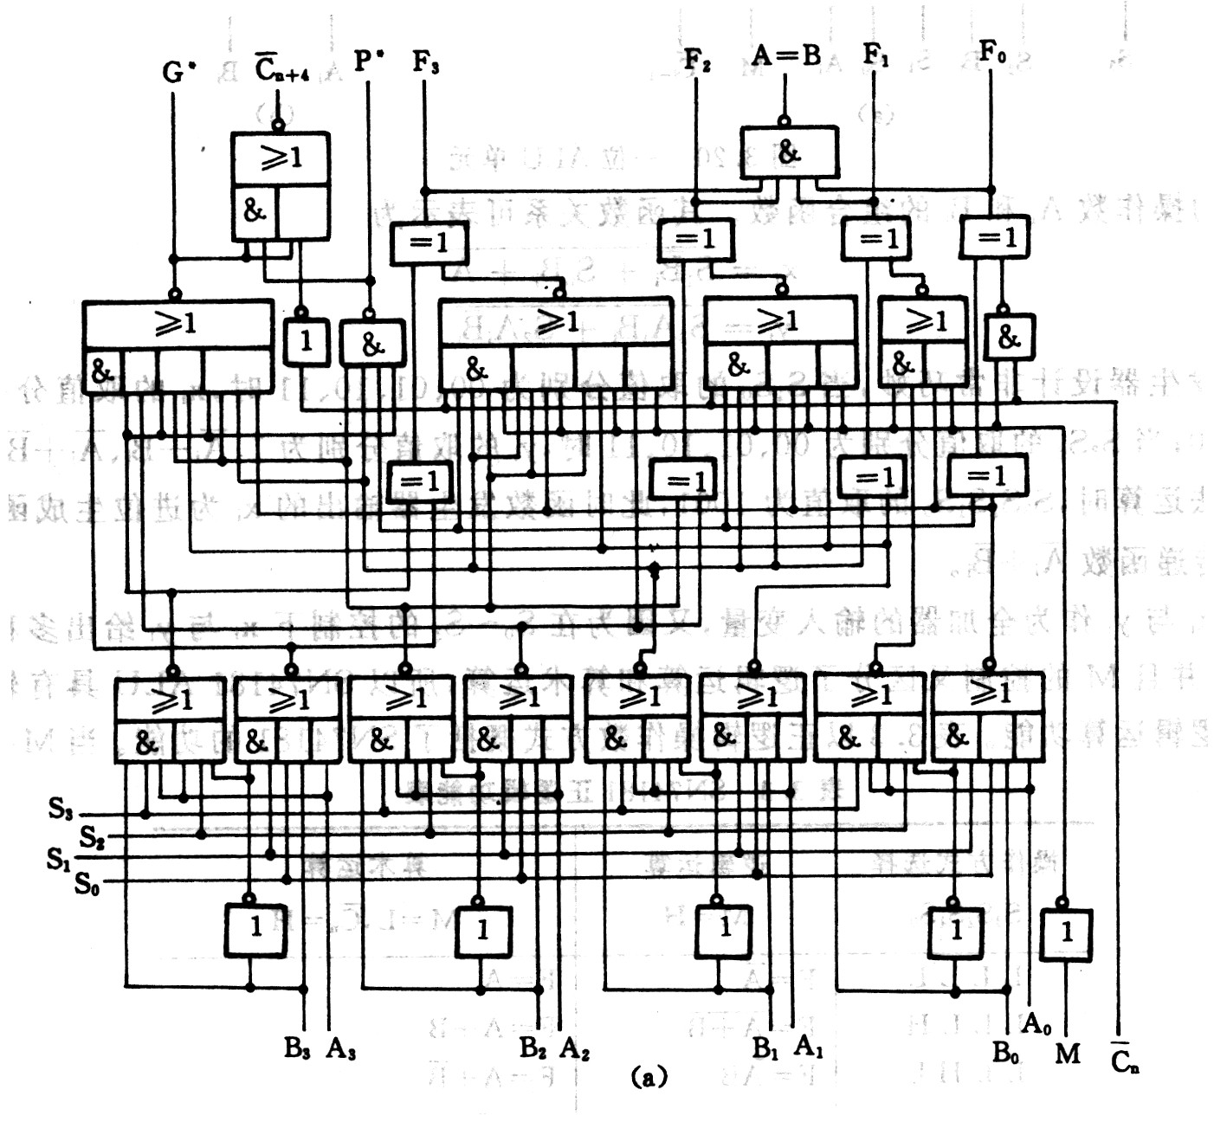
用负逻辑表示的4位算术/逻辑运算单元(ALU)的逻辑电路图如下,它是根据上面的原始推导公式用TTL电路实现的。这个期间的商业标号为74181ALU。

Slide 75
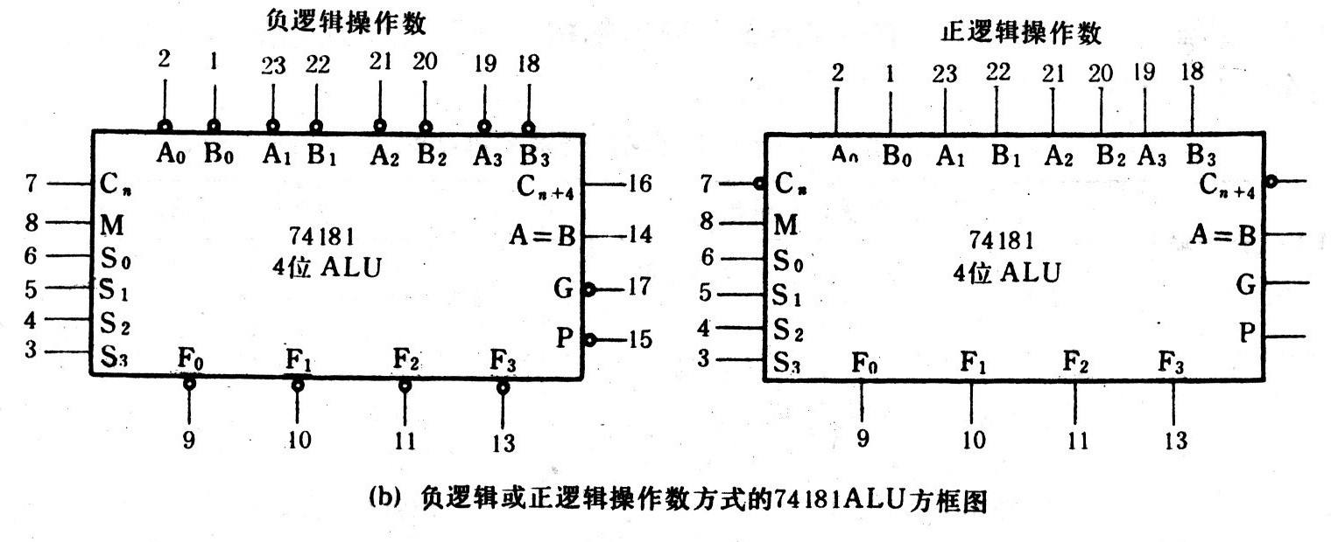

Slide 76
两级先行进位

Slide 77
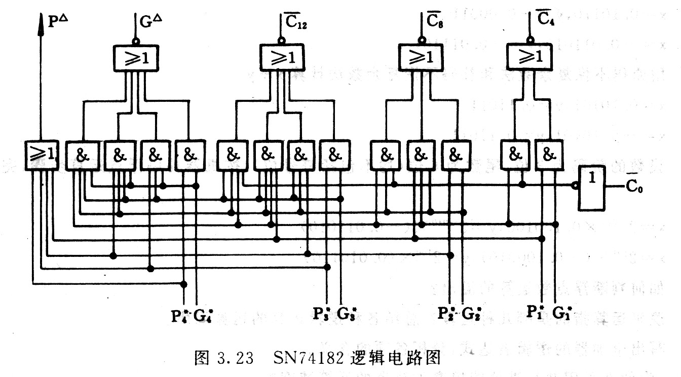
并行进位 74182

Slide 78
16位二级并行进位ALU
74182
C12
C8
C4
C16
C0
74181
74181
74181
74181
74181 ------ 4片
74182 ------ 1片

Slide 79
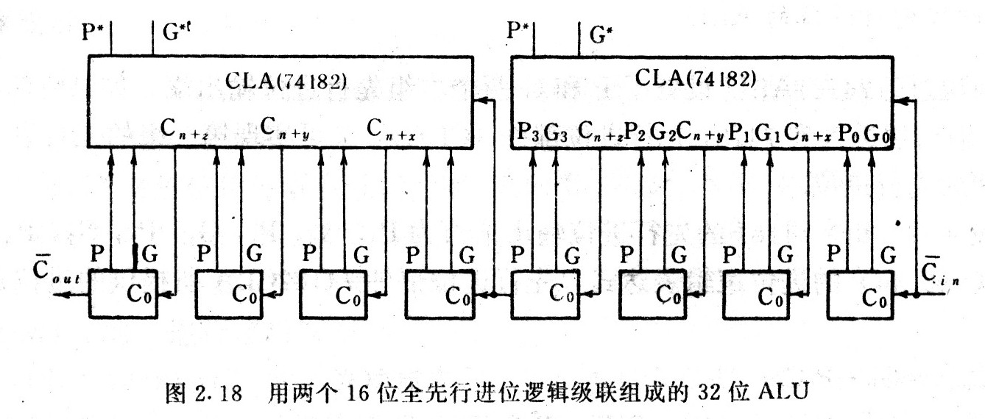
32位ALU

Slide 80
64位3级先行进位ALU
74181-----16片 74182---------5片
74182
74182
74182
C₀
C₆₄
181
181

Slide 81
定点运算器的基本结构
运算器包括ALU、阵列乘除器、寄存器、多路开关、三态缓冲器、数据总线等逻辑部件。
计算机的运算器的结构一般有三种。

Slide 82
定点运算器的基本结构
1.单总线结构的运算器
输入数据和操作结构需要三次串行的选通操作，但它并不会对每种指令都增加很多执行时间。由于只控制一条总线，所以控制电路比较简单。
A
B
通 用寄存器
特 殊寄存器
ALU

Slide 83
2.双总线结构的运算器
定点运算器的基本结构
总线1
特 殊
寄存器
通 用
寄存器
缓冲器
ALU
特 殊
寄存器
总线2
两个操作数同时加到ALU进行运算，只需要一次操作控制，而且马上得到运算结果。
ALU的输出不能直接加到总线上去，这是因为，当形成操作结构的输出时，两条总线都被输入数据占据，因而必须在ALU的输出端设置缓冲器。

Slide 84
定点运算器的基本结构
3.三总线结构的运算器
总线1
总线2
通 用
寄存器
ALU
特 殊
寄存器
总 线
旁路器
总线3
ALU的两个输入端分别由总线提供，而ALU的输出则与第三条总线相连。这样，算术逻辑操作就可以在一步的控制之内完成。
设置一个总线旁路器，如果一个操作数不需要修改，而直接从总线2传送到总线3，那么可以通过控制总线旁路器把数据传出。

Slide 85
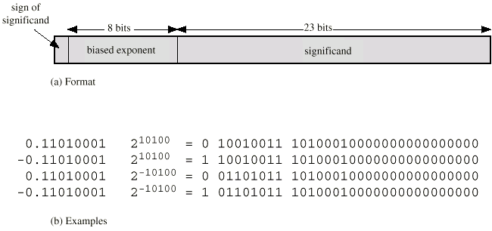
2.7 浮点数的表示
×
10010100
10010100
01101100
01101100
×
×
×

Slide 86
1.浮点数的加、减法运算方法：
设有两个浮点数的分别为X=M_{x}×2^{Ex}，Y=M_{y}×2^{Ey}，实现浮点加减法算的基本步骤分为五步完成：
⑴检查操作数是否为0：判断两个操作数中是否有一个为0。
⑵对阶：即比较两个浮点数的阶码值的大小，求E=E_{x}-E_{y}，然后“小阶向大阶看齐”。
⑶尾数相加或相减：两个对阶后的浮点数的尾数进行加减运算。
⑷结果规格化：若得到的结果不满足规格化规则，就必须把它变成规格化的数。
(5)舍入处理:在执行对阶或右规操作时，会使位数低位上的一位或若干位的数值被移掉，使数值精度受到影响，可以把移掉的几个高位的值保存起来供舍入使用。

Slide 87
尾数规格化
定义：所谓规格化数，就是非0的尾数，其绝对值应大于或等于0.5。
判别方法：
如果用原码表示，规格化数的尾数应满足 1/2≤|S|<1，即尾数的最高数值位一定为1。
如果用补码表示，对于正数，规格化尾数满足的条件与原码相同，对于负数，规格化尾数应满足-1/2>S≥-1，这样，用补码表示的规格化尾数即为尾数数值最高位与符号位相反。
规格化：
存储在计算机中的浮点数以及运算结果的浮点数都应为规格化数，如果尾数不是规格化数，要用移位方法把它变为规格化数，这种处理过程，称为规格化。

Slide 88
采用补码，当尾数是：
01.xx……x或10.xx……X时需要进行右规，将尾数连同符号位右移1位，阶码加1.
00.0x……x或11.1xx……x时需要进行左规，将尾数连同符号位左移1位，阶码减1，直到成为规格化数。

Slide 89
常用舍入处理方法
截尾法：无条件地丢掉正常尾数最低位之后的全部数值。
“0”舍“1”入法：被截去的最高位为0，舍；为1，尾数末位加1。
恒置“1”法：尾数最低位恒为1。

Slide 90
浮点数溢出判断
若阶码正常，运算正常完成；
若阶码下溢，要置运算结果为浮点形式的“机器0”；
若阶码上溢，则置溢出标志，溢出的处理由CPU的异常处理机制进行处理。
总之，阶码溢出浮点数才真正溢出！

Slide 91
浮点运算器——浮点运算方法
加法
减法
是
是
Y变符号
阶码相同？
尾数上溢
已是1.M
否
否
是
X=0？
小阶加1
尾数右移1位
尾数加法
（带符号）
阶码加1
尾数右移1位
阶码减1
尾数左移1位
取指定位数
舍入处理
否
否
否
否
否
否
Y=0？
尾数=0？
尾数=0？
阶码上溢
阶码下溢
是
是
是
是
是
z←y
z←x
z←另一数
z←0
报告上溢
报告下溢
结束
0操作检查
对阶操作
尾数加减
结果规格化

Slide 92
浮点数加减法运算举例1：
例:设X=2⁰¹⁰×0.11011011,Y=2¹⁰⁰×(-0.10101100)，求X+Y。(假设两数均以补码表示,阶码采用双符号位,尾数采用单符号位)
解:浮点表示为:
[X]_{浮}= 00 010，0. 11011011
[Y]_{浮}= 00 100，1. 01010100
（１）对阶
E=Ex-Ey=00010+11100=11110即△E为-2，X的阶码小，应使Mx右移两位， Ex加2，得:
[X]_{浮}=00100, 0.00110110(11)

Slide 93
浮点数加减法运算举例1续：
(2).尾数求和
０．００１１０１１０（１１）
+
１．０１０１０１００
１．１０００１０１０（１１）
(3).规格化和舍入处理
结果的符号位与最高符号数值位相同，应执行左规处理，所谓左规格化的规则，就是尾数左移1位，阶码减1，所以结果为1.00010101(10) ，阶码为00 011
舍入处理,采用0舍1入法处理，则有
1. 0 0 0 1 0 1 0 1
＋ 1
1. 0 0 0 1 0 1 1 0

Slide 94
浮点数加减法运算举例1续：
(4).判溢出
阶码的符号位为00，不溢出。所以最终的结果为：
X+Y=2⁰¹¹×（-0.11101010）

Slide 95
浮点数加减法运算举例2：
例：设X=2⁰⁰¹×（-0.111），Y=2⁰¹⁰×0.101，求X-Y.(假设两数均以补码表示,阶码采用3位,尾数采用4位，均包括符号位)

Slide 96
浮点数加减法运算举例2续：
解:浮点表示为:
[X]_{浮}=001，1. 001
[Y]_{浮}=010，0. 101
（１）对阶
[△E]补=[Ex]补-[Ey]补=001+110=111
即△E为-1，X的阶码小，应使Mx右移1位， Ex加1，得:
[X]_{浮}=010, 1.100（1）

Slide 97
浮点数加减法运算举例2续：
(2).尾数求差: [-Y]_{补}=1.011
1 . 1 0 0 （1）
+
1 . 0 1 1
1 0 . 1 1 1 (1)
1
两个负数相加,结果为正数,说明产生了溢出.
丢失
但是在浮点数的运算中，只有当阶码产生溢出时，才是溢出。此时只是说明尾数的结果为不规格化数，应进行右规。

Slide 98
浮点数加减法运算举例2续：
(3).规格化和舍入处理
由于结果产生了溢出，应执行右规处理，所谓右规格化的规则，就是尾数右移1位，阶码加1，所以结果为1.011(1) ，阶码为011
舍入处理,采用恒舍法处理，则有尾数为1.011
(4).判溢出
阶码不溢出。所以最终的结果为
X-Y=2⁰¹¹×（-0.101）

Slide 99
浮点数乘、除法运算：
浮点数的乘除法：
设有两个浮点数的分别为X=M_{x}×2^{Ex}，Y=M_{y}×2^{Ey}，
则浮点数乘法运算规则：
X×Y=2^{（E}X^{+E}Y）×（M_{X}×M_{Y}）
设有两个浮点数的分别为X=M_{x}×2^{Ex，}Y=M_{y}×2^{Ey}，
则浮点除法运算规则：
X/Y=2^{（E}X^{-E}Y）×（M_{X}÷M_{Y}）

Slide 100
浮点乘、除法的运算步骤：
检查操作数是否为0
阶码相加减
阶码通常用补码和移码形式表示。对于移码来说：
[X+Y]_{移}=[X]_{移}+[Y]_{补}
[X-Y]_{移}=[X]_{移}+[-Y]_{补}
在用移码进行计算时，判断溢出的条件是当结果的最高符号位为1时，则产生了溢出。

Slide 101
浮点运算器——浮点运算法
3.尾数相乘除
4.结果规格化
5.舍入处理
6.检查结果是否溢出

Slide 102
浮点运算器——浮点运算方法
浮点运算器
CPU之外的浮点运算器
数据总线
小数总线
总线接口部件
数值运算部件
控制字
可编程移位器
指数模块
状态字
接口
NEU指令
微程序控制部件
数据缓冲器
算术运算部件
数据
操作数队列
状态
特征字
临时寄存器
寄存器栈
控制部件
地址

Slide 103
浮点运算器——浮点运算方法
CPU之内的浮点运算器
浮点运算部件采用流水线设计。

